Slide 1
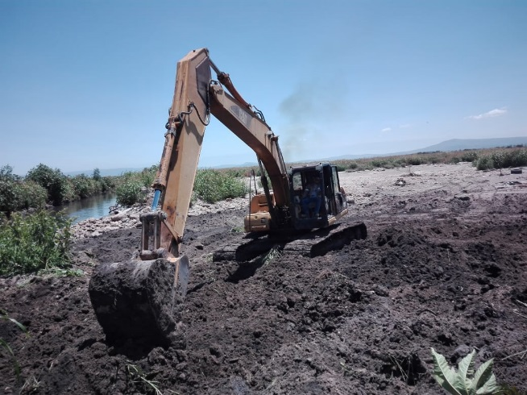
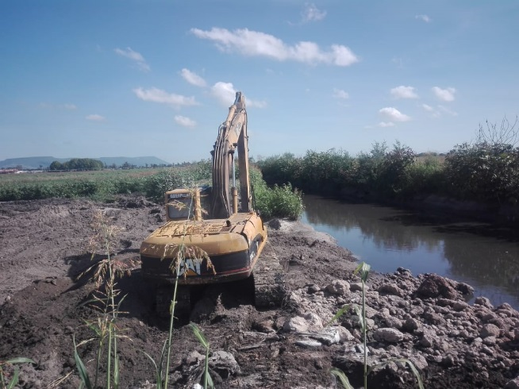
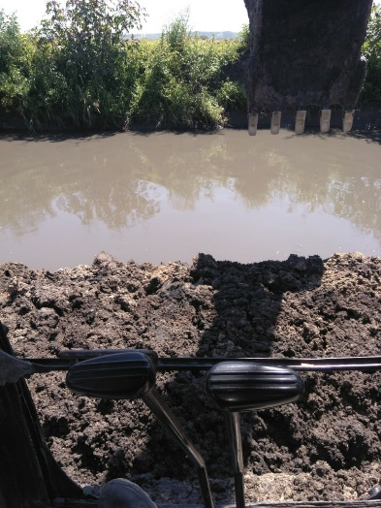
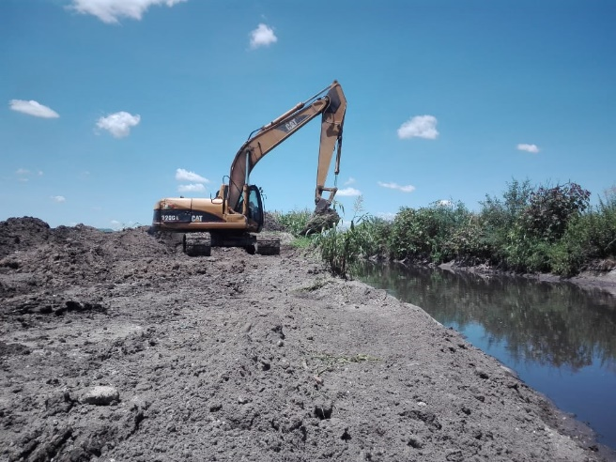
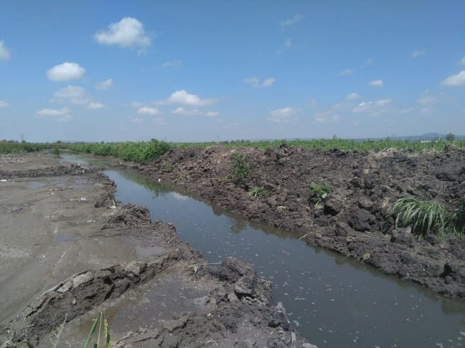
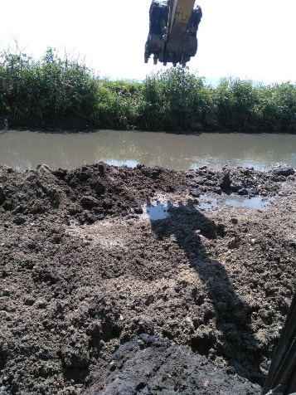
REPORTE MES DE AGOSTO MAQUINARIA
TRABAJOS EN LA COMUNIDAD DE MONTE QUEMADO
FECHA INICIO
CONCEPTO
FECHA TERMINO
19/08/2019
REPARACION DE BORDO
30/08/2019

